Slide 1
인공지능 기말발표 - 미로 이미지 생성기-
C077023 이은상

Slide 2



전체 구조
GET Req
WS Req
Image Res
Image Res
웹 어플리케이션
(Streamlit)
서버
(Flask, WebSocket)
이미지 생성기
(ComfyUI)

Slide 3
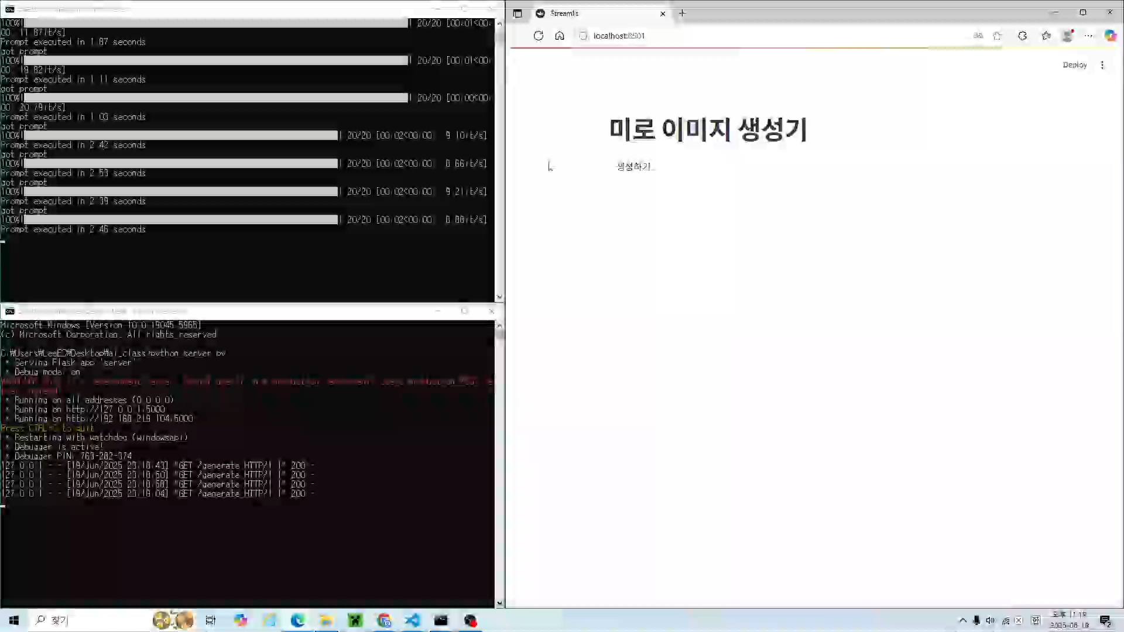
시연 영상

Slide 4
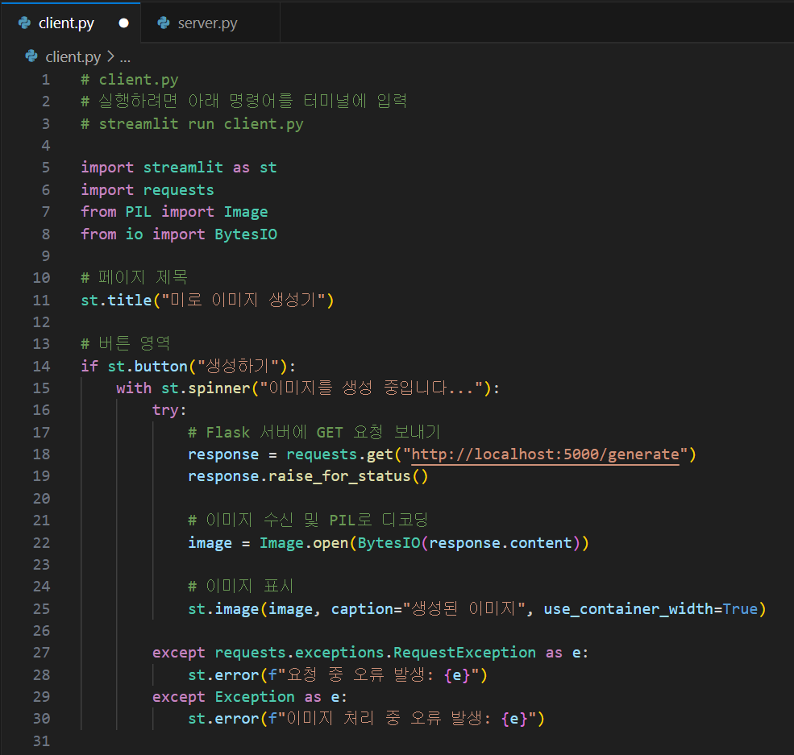
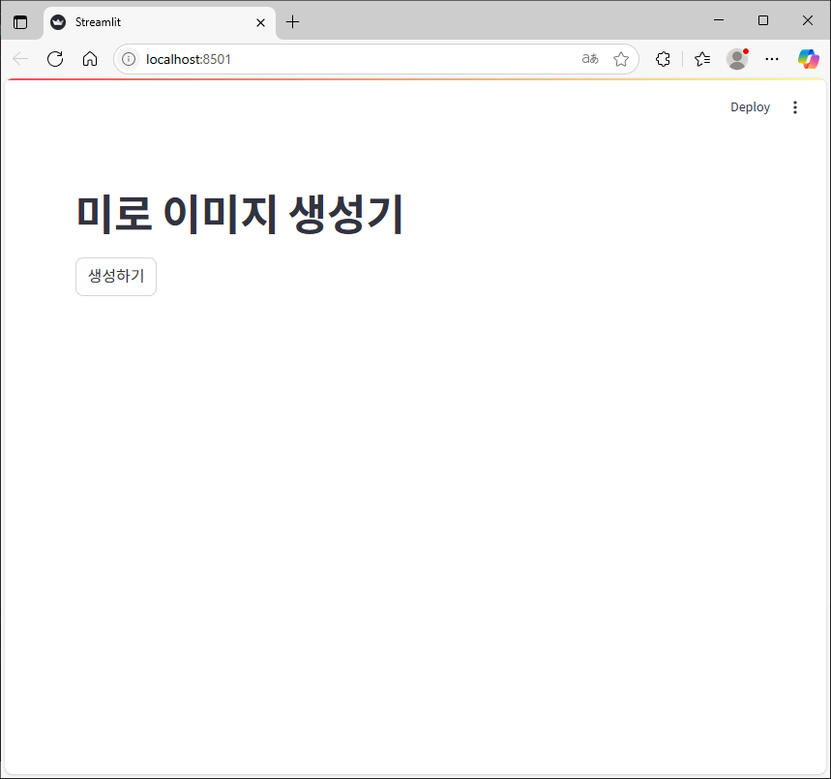
Client (Streamlit)

Slide 5
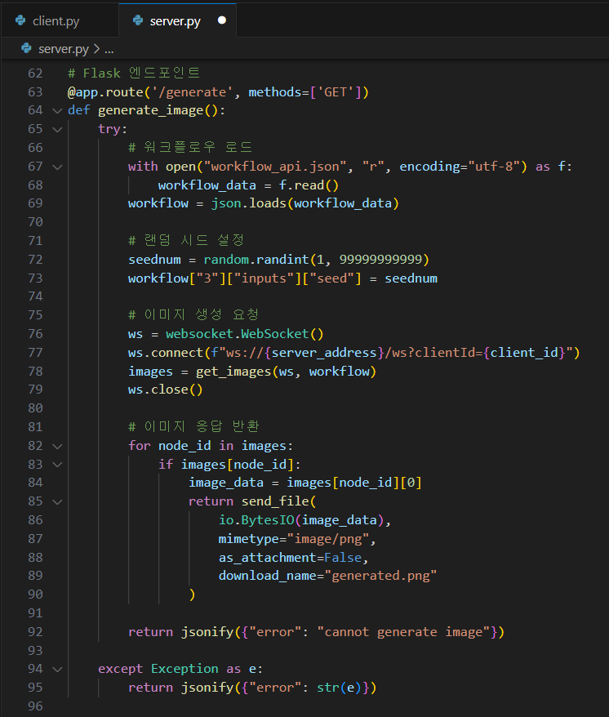
Server (Flask, WebSocket)

Slide 6
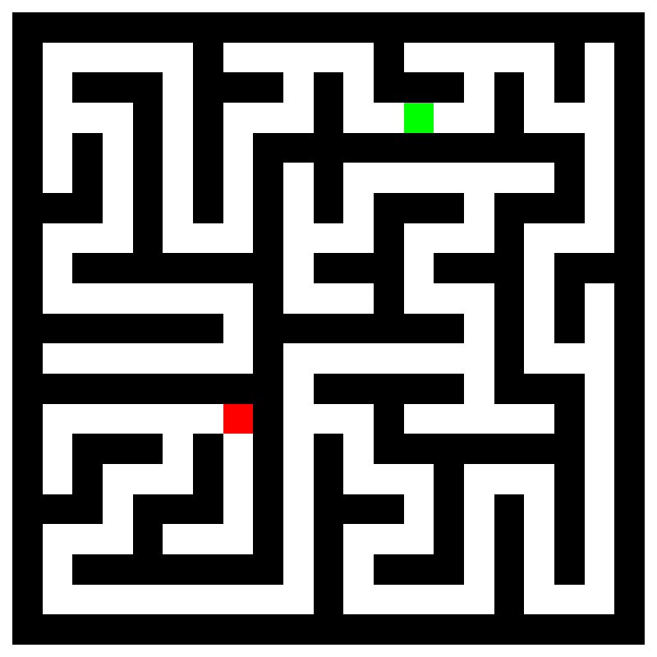
LoRA 학습
이런 이미지 20장
사용툴 : kohya_ss
학습 파라미터
10 epoch
10 repeat
1 batch size

Slide 7

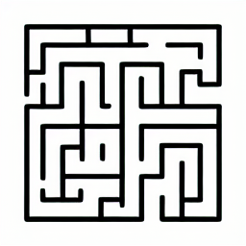






학습된 LoRA 적용 비교 (Seed 고정)
미적용
적용

